Slide 1
Group 1 Week 6 report
About Os、parser、Tensorflow、Server and docker

Slide 2
逻辑模型
输入
Nand2tetris课件、作业提示，网络上的各类教程，Tensorflow中文文档，Github代码，云服务器 、Docker 官方文档
输出
Project10 、12作业，基本的Tensorflow搭建使用，简单的wordpress网页，学习报告、Docker上简单地创建容器以及部署服务
过程
继续编写Lex代码，调整细节
尝试实现Project12中的Output、Math、String类
安装php，wordpress，mysql等模块，在wordpress上编写简单的网页
尝试将一些简单的machine learning的程序放在服务器上运算
安装Docker，学习使用
效果
对OS的实现过程有了更深入的理解
熟悉了Linux系统
对课堂上提到的四个关键词以及范畴论有了更深刻的理解

Slide 3
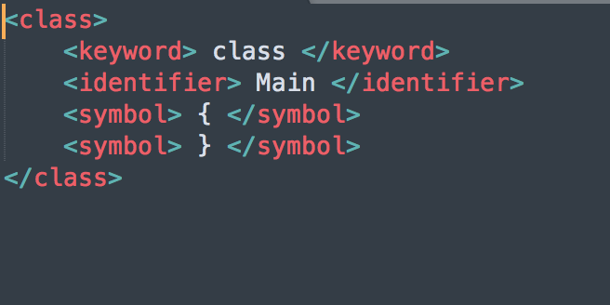
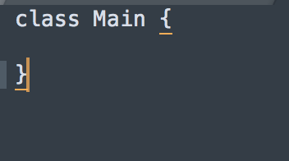
回顾Project10的设计合约
Write a syntax analyzer for the Jack language. Use it to parse all the .jack class files supplied below. For each input .jack file, your analyzer should generate an .xml output file. The generated files should be identical to the supplied compare-files, up to white space.
Example:

Slide 4
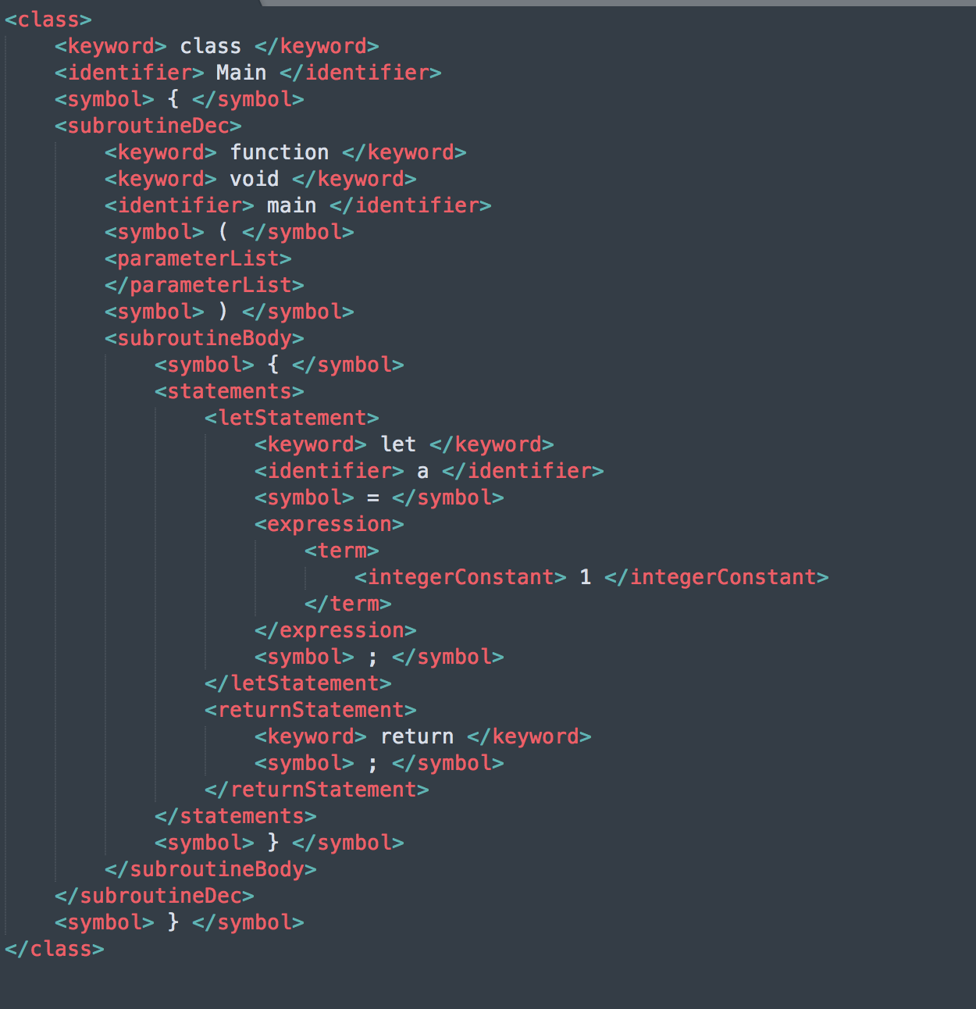
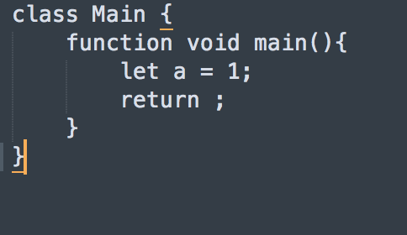
复杂一些的情况

Slide 5
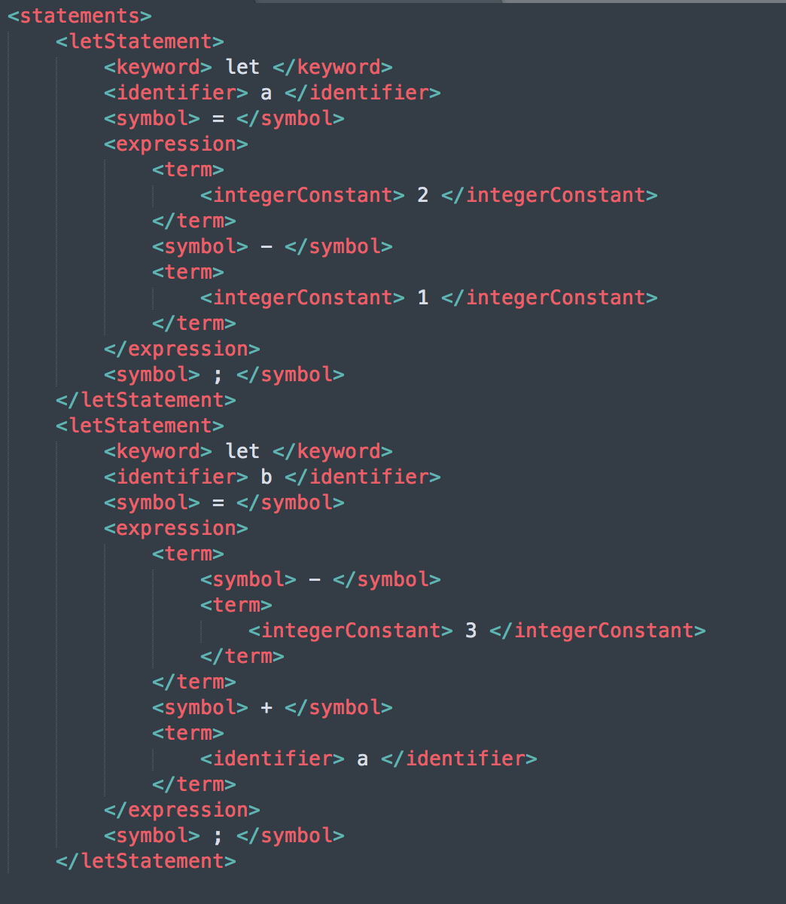
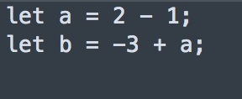
最主要的技巧

Slide 6
后续的问题
1. 涵盖更多Jack语句
目前可以正确编译class、function、var、if、while（栈）等
但是对于if／else没有简单的处理方法（正则表达式之间的覆盖有问题）
作业中提供的对比样例可能并未涵盖所有可能的语法、关键词等，所以需要完整地学习一下Jack语言，才能编写出一个符合更高一层设计合约的模块
2. 是否需要修改设计合约？
本章节编译完的结果是用来给上一层使用的，章节内部并不涉及代码本质上的变换。所以应该结合Project11，考虑合约能否更优化，使得两个模块之间紧密结合的同时，模块内部工作尽可能简洁（Focus）

Slide 7
关于云服务器
我的理解
可以类比成一个完整的通过网络连接在本地电脑上的模块
这个模块的设计合约可以表示为一个操作系统的输入输出合约+一系列通信规则
搭建网页过程中的计算思维
PHP、Wordpress、Mysql等模块
对网页内容进行进一步抽象

Slide 8
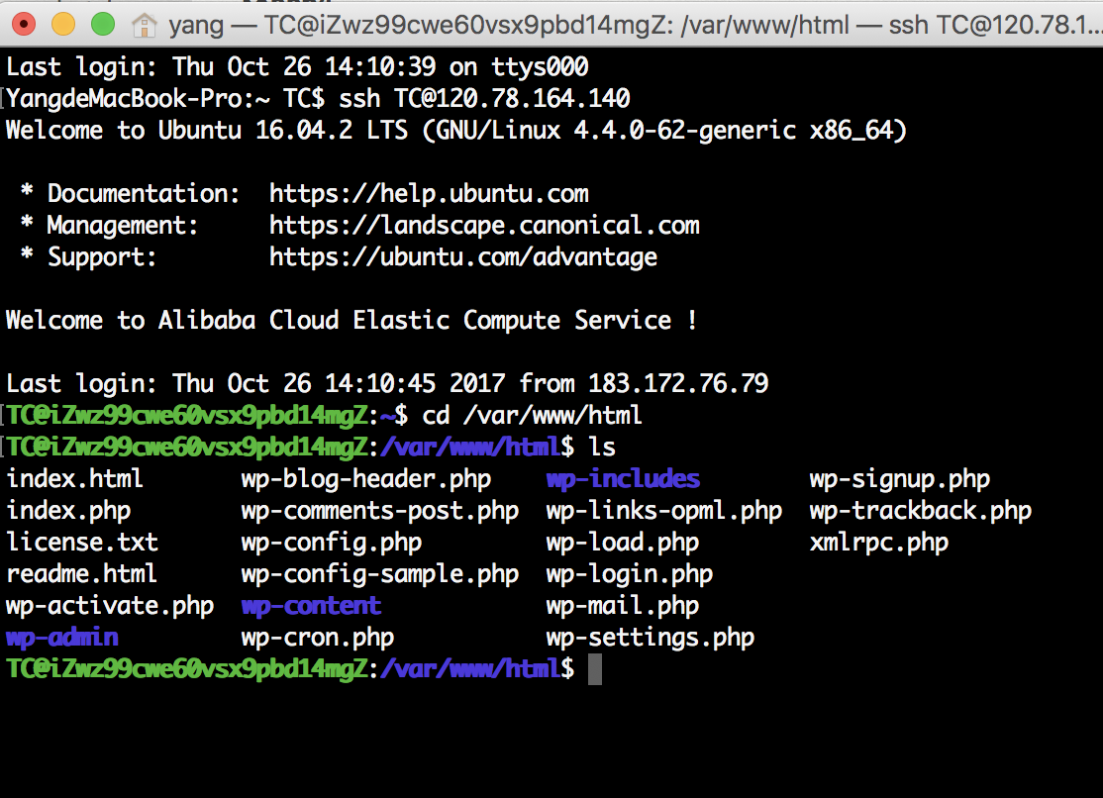
云服务器远程登录的设计合约
用SSH KEY远程登录之后，这个终端窗口就对应服务器的显示器，其他所有在服务器上运行的程序就像一个模块一样被封装在了远程服务器内部。

Slide 9
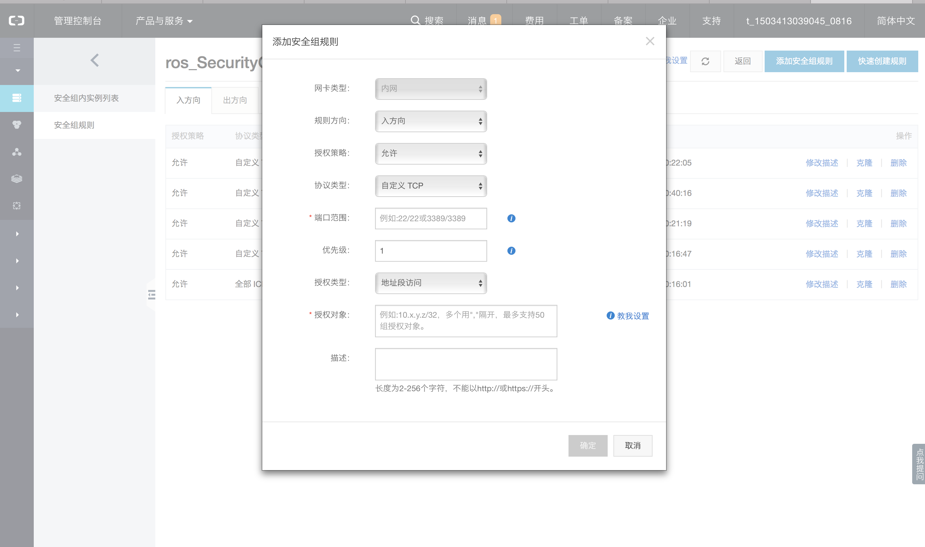
云服务器远程登录的设计合约

Slide 10
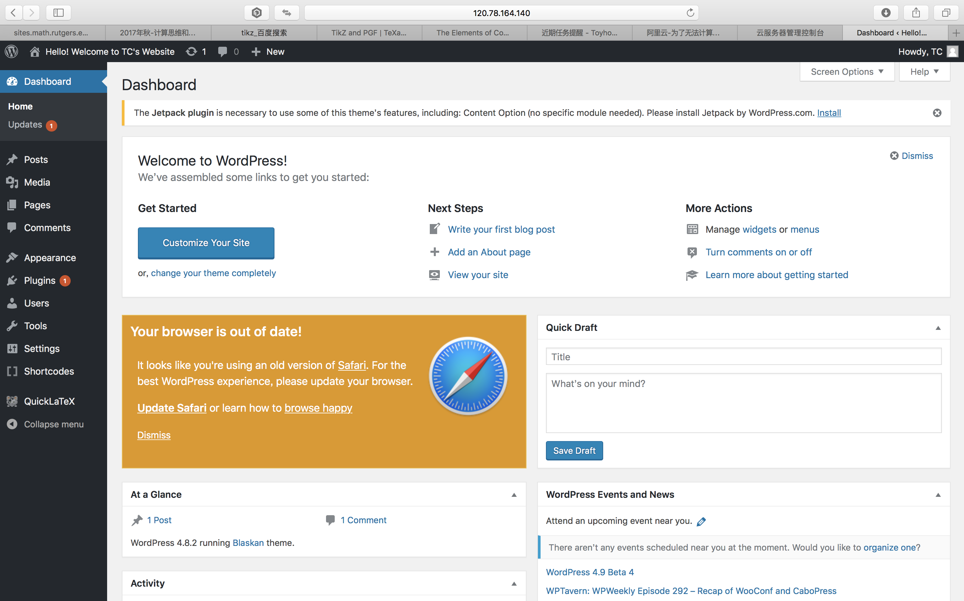
Wordpress——另一个抽象层？

Slide 11
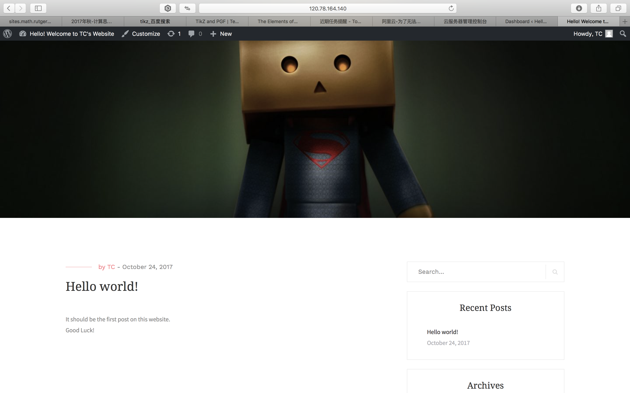

Slide 12
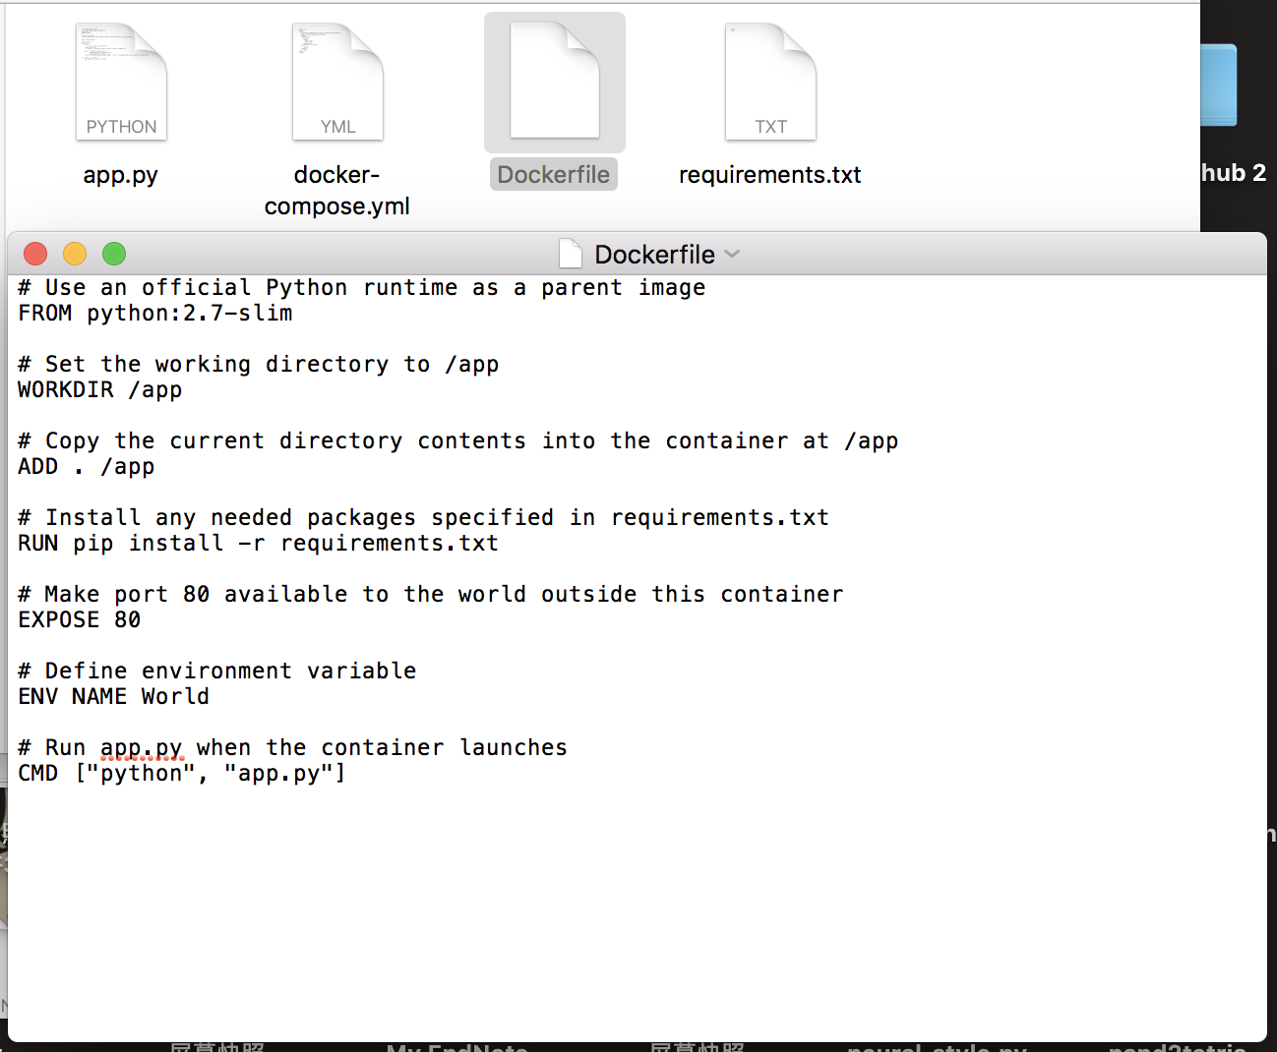
A Little about Docker
Docker本身应该就是对各类service (software)的抽象

Slide 13
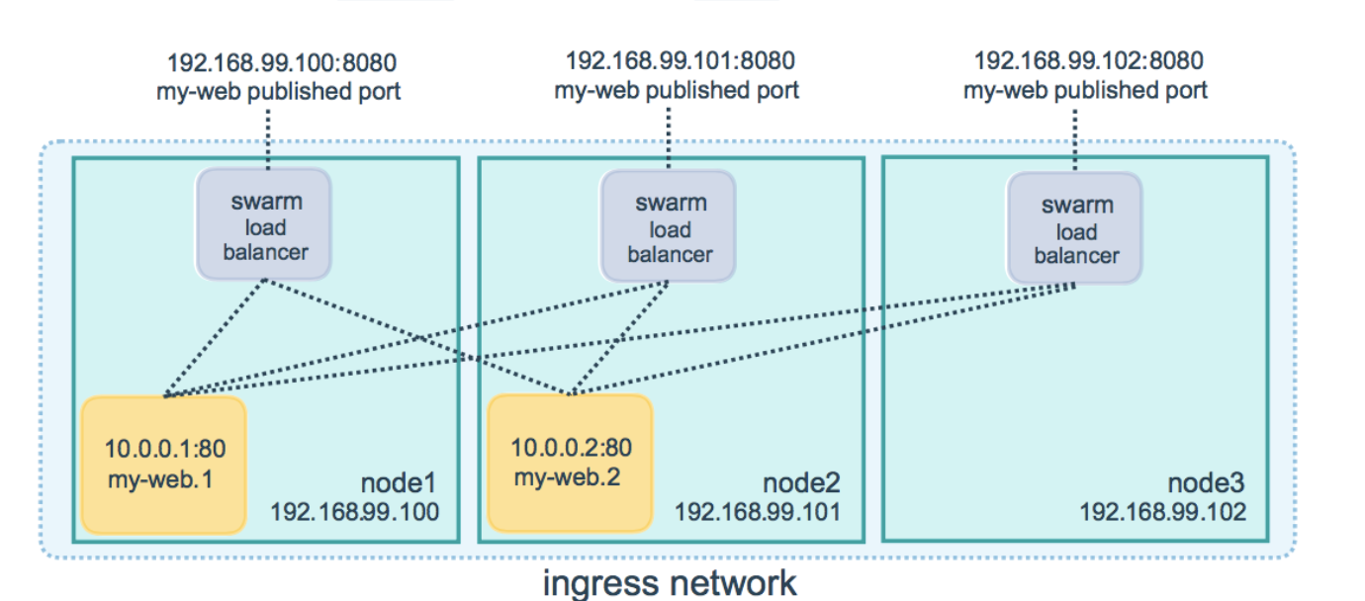
A Little about Docker
Swarm (manager & nodes)
Running strategy
Routing mesh so that every node can visit the actual services deployed

Slide 14
Thank you for youR time!

